Slide 1
트리
모두를 위한 자료구조
김종완 강사

Slide 2
대표적인 데이터 구조: 트리(Tree)
1. 트리 (Tree) 구조
트리: Node와 Branch를 이용해서, 사이클을 이루지 않도록 구성한 데이터 구조
실제로 어디에 많이 사용되나?
트리 중 이진 트리 (Binary Tree) 형태의 구조로, 탐색(검색) 알고리즘 구현을 위해 많이 사용됨

Slide 3
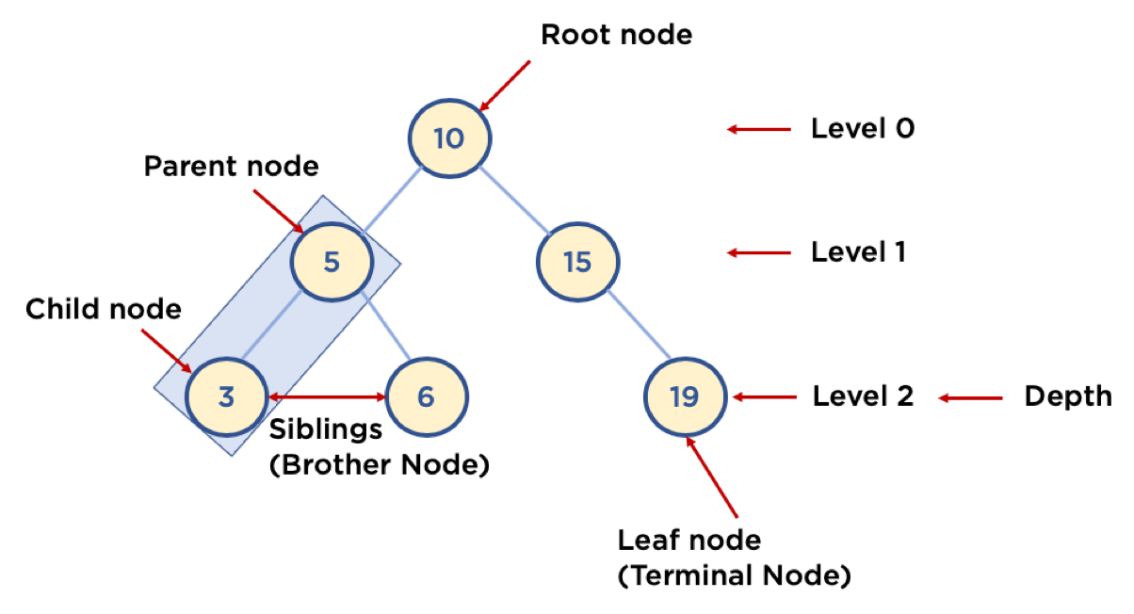
트리
알아둘 용어
Node - 트리에서 데이터를 저장하는 기본 요소 - 데이터와 다른 연결된 노드에 대한 Branch 정보 포함
Root Node 트리 맨 위에 있는 노드

Slide 4
트리
알아둘 용어
Level - 최상위 노드를 Level 0으로 하였을 때, 하위 Branch로 연결된 노드의 깊이를 나타냄
Parent Node - 어떤 노드의 다음 레벨에 연결된 노드

Slide 5
트리
알아둘 용어
Child Node 어떤 노드의 상위 레벨에 연결된 노드
Leaf Node (Terminal Node) Child Node가 하나도 없는 노드

Slide 6
트리
알아둘 용어
Sibling (Brother Node) 동일한 Parent Node를 가진 노드
Depth 트리에서 Node가 가질 수 있는 최대 Level

Slide 7
트리
이진 트리와 이진 탐색 트리
이진 트리 노드의 최대 Branch가 2인 트리
이진 탐색 트리 (Binary Search Tree, BST)이진 트리에 다음과 같은 추가적인 조건이 있는 트리
왼쪽 노드는 해당 노드보다 작은 값, 오른쪽 노드는 해당 노드보다 큰 값을 가짐
(출처: https://www.mathwarehouse.com/programming/gifs/binary-search-tree.php#binary-search-tree-insertion-node)

Slide 8
트리
이진 탐색 트리의 장단점 및 용도
주요 용도: 데이터 검색(탐색)
장점: 탐색 속도를 개선할 수 있음
단점 : 구현이 복잡하다.
추가적인 단점은 이진 탐색 트리 알고리즘 이해 후에 살펴보기로 함
(출처: https://www.mathwarehouse.com/programming/gifs/binary-search-tree.php#binary-search-tree-insertion-node)

Slide 9
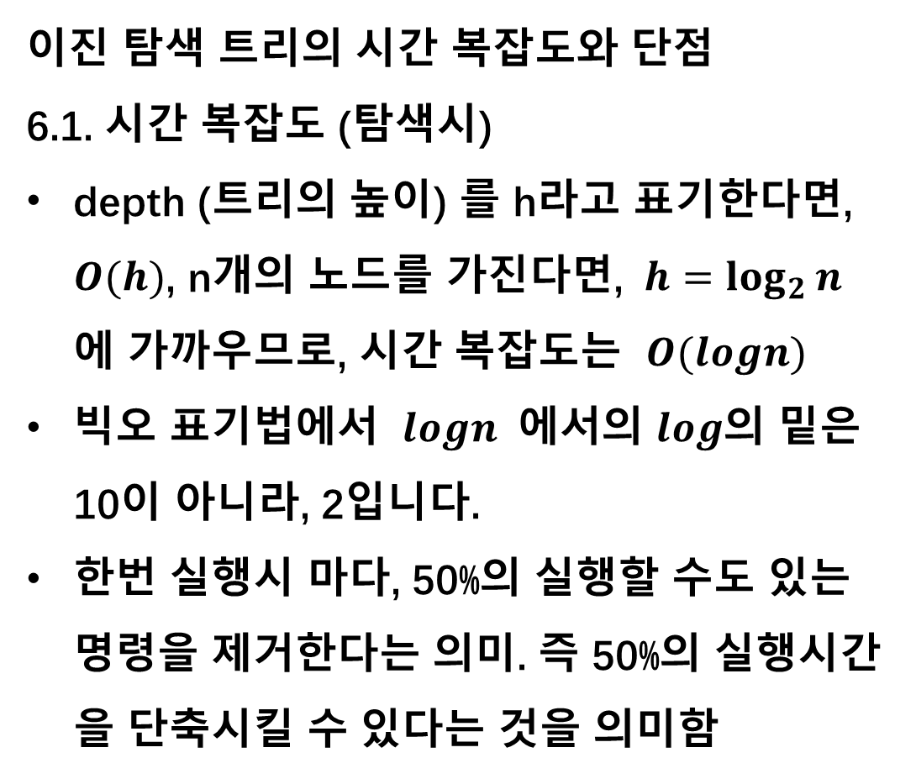
트리
이진 탐색 트리의 시간 복잡도와 단점
6.1. 시간 복잡도 (탐색시)
depth (트리의 높이) 를 h라고 표기한다면, $O(h)$, n개의 노드를 가진다면, $h=\log_{2}{n}$ 에 가까우므로, 시간 복잡도는 $O(logn)$
빅오 표기법에서 $logn$ 에서의 $log$의 밑은 10이 아니라, 2입니다.
한번 실행시 마다, 50%의 실행할 수도 있는 명령을 제거한다는 의미. 즉 50%의 실행시간을 단축시킬 수 있다는 것을 의미함
(출처: https://www.mathwarehouse.com/programming/gifs/binary-search-tree.php#binary-search-tree-insertion-node)

Slide 10
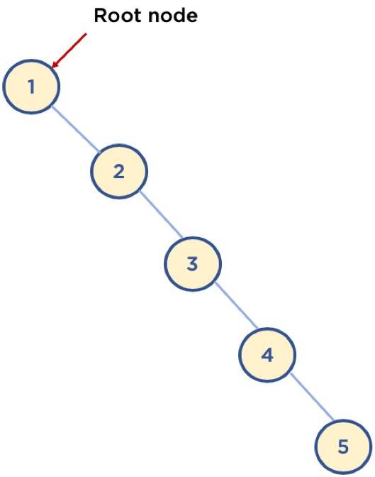
트리
이진 탐색 트리 단점
평균 시간 복잡도는 𝑂(𝑙𝑜𝑔𝑛) 이지만,
이는 트리가 균형잡혀 있을 때의 평균 시간복잡도이며, 다음 예와 같이 구성되어 있을 경우, 최악의 경우는 링크드 리스트등과 동일한 성능을 보여줌 ( 𝑂(𝑛) )
(출처: https://www.mathwarehouse.com/programming/gifs/binary-search-tree.php#binary-search-tree-insertion-node)

